Slide 1
Debuger
调试器
By @15PB第41期
学员：毛宏伟
老师：荆琳、万敏
2020-12-17

Slide 2
目录 / CONTENTS
01
02
03
功能介绍
项目设计分享
心得与总结

Slide 3

01 功能介绍
调试器

Slide 4
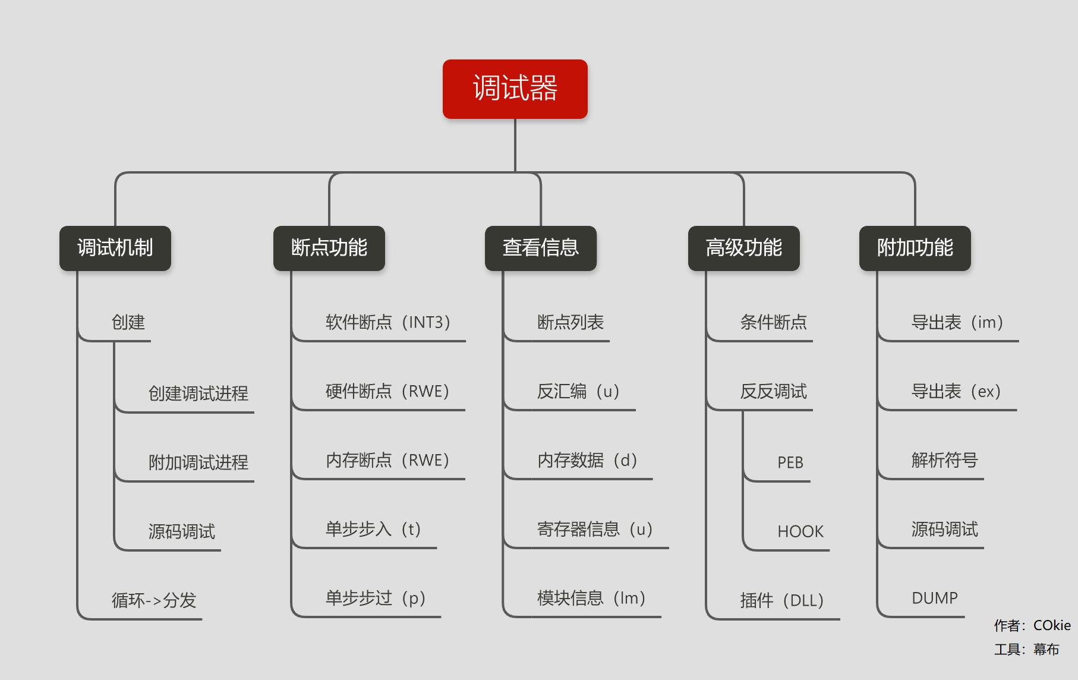
功能介绍

Slide 5
02项目设计分享
调试器

Slide 6
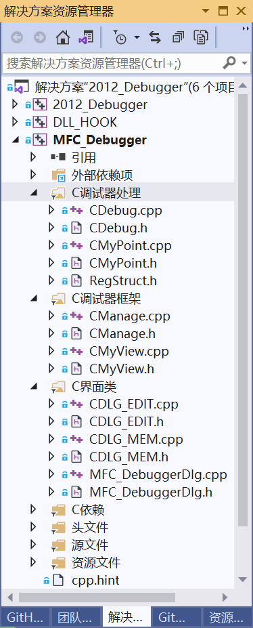
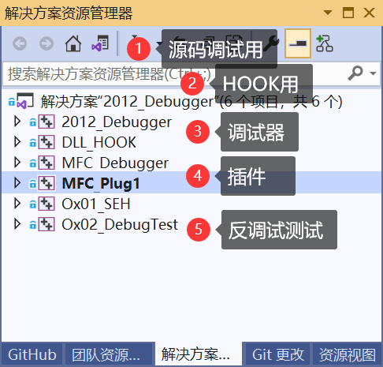
项目设计分享
调试器控制
断点管理
控制器
界面交互
5. 数据、视图、逻辑（控制类）相分离

Slide 7
03 心得与总结
安全卫士

Slide 8
心得与总结
1. 开源项目：本项目开源在GitHub上，也参考了部分开源项目。
其中部分代码灵感也来源于老师以及学长的项目。
2. 编程框架：MFC：基于消息的控制。与控制台结合的运用。
3.调试器：整体上并不是特别复杂，难在很多细节点的处理上。
传说中的写半小时调N小时的BUG。
4. 代码编写还是讲究量：编写多个版本的项目，逐渐优化。
5. 开源地址：https://github.com/mhw666/2012_Debugger

Slide 9

谢谢观看！

